Slide 1



Propuesta
Customer Journey Website
Almacenes Tugó
Ana.duran@iotaimpact.com
Enero 30, 2024
www.iotaimpact.com
Confidential and proprietary. Not for distribution unless explicitly approved by IOTA Impact or the IOTA Alliance.
Notes:
Esta es la opción A para portada
-

Slide 2

Agenda
# Temas
​
1. Visión para Future – Proof Tugó​
2. Customer Journey Website
3. Equipo, Tiempos & Inversión
4. Apéndice: ¿Quiénes somos?

Slide 3

1. Visión para Future-Proof a TUGO​
Definición de intervenciones prioritarias de negocio para Future-Proof a TUGO, construidos con el equipo de liderazgo de la organización
Caso From - To para Tugó

Slide 4


VISION IOTA Impact –Almacenes TUGÓ
HOY
Tugó: Empresa líder en Colombia con 17 tiendas y una robusta plataforma en línea, ha crecido significativamente a pesar de no contar con una cultura robusta de análisis de datos.​
Tugó basa sus estrategias en la vasta experiencia adquirida a lo largo de su historia corporativa​.
Tugó ha adoptado soluciones duraderas y a largo plazo para respaldar su operación y asegurar su crecimiento.
Tugó atiende sus segmentos con un enfoque monolítico, priorizando coherencia y uniformidad en su servicio vs. personalización.​
Confidential and proprietary. Not for distribution unless explicitly approved by IOTA Impact or the IOTA Alliance.

Slide 5

VISION IOTA Impact –Almacenes TUGÓ
PRIORIDADES PARA FUTURE-PROOF A TUGO
Establecimiento de una cultura de datos centrada en el cliente para impulsar la ventaja competitiva y el crecimiento de Tugó.​ Tugó transita de un modelo de atención uniforme a una estrategia segmentada para servir mejor a diversos grupos de clientes.
Capacidades de test-and-learn para reducir el riesgo de iniciativas de alta inversión como la internacionalización.
Tugó se orienta hacia la adopción de soluciones tecnológicas avanzadas para tener un entendimiento best-in-class de clientes y consumidores para una rápida innovación e implementación​.
La cultura de Tugó se orienta hacia la adopción de data, innovación y soluciones tecnológicas, con un talento capacitado y motivado hacia el futuro.
Confidential and proprietary. Not for distribution unless explicitly approved by IOTA Impact or the IOTA Alliance.

Slide 6

Customer Experience & Competitor Benchmark:
Entendimiento profundo del consumidor, los competidores y el mercado que permita tomar decisiones agiles basadas en hallazgos, apoyar la personalización de la experiencia e iniciar la construcción de capacidades de inteligencia competitiva y de consumidor de talla mundial.
Confidential and proprietary. Not for distribution unless explicitly approved by IOTA Impact or the IOTA Alliance.

Slide 7

2. Customer Journey Website
Entendimiento del consumidor y los competidores en el canal digital (website) que permita toma decisiones agiles basadas en hallazgos.
Benchmark de Competidores & Cliente Oculto
Priorización de Oportunidades de mejora
Confidential and proprietary. Not for distribution unless explicitly approved by IOTA Impact or the IOTA Alliance.

Slide 8

Metodología
Actividades
Entregables
1.
Entendimiento de hallazgos de Best Practices de competidores seleccionados
Entendimiento del customer journey website Tugó
Matriz de pain points encontrados
Priorización de 2 - 4 pain points y acciones para resolverlos
Recopilación y análisis de información existente proporcionada por Tugo y definición de competidores a ser evaluados
2.
Benchmarks de 4 competidores locales y 15 jugadores internacionales y cliente oculto en website Tugó y otras marcas
3.
50 entrevistas a compradores Tugo y otras marcas canal website
4.
Análisis de hallazgos de áreas de oportunidad de mejora encontrados en la investigación; Workshop Design Thinking
Confidential and proprietary. Not for distribution unless explicitly approved by IOTA Impact or the IOTA Alliance.

Slide 9
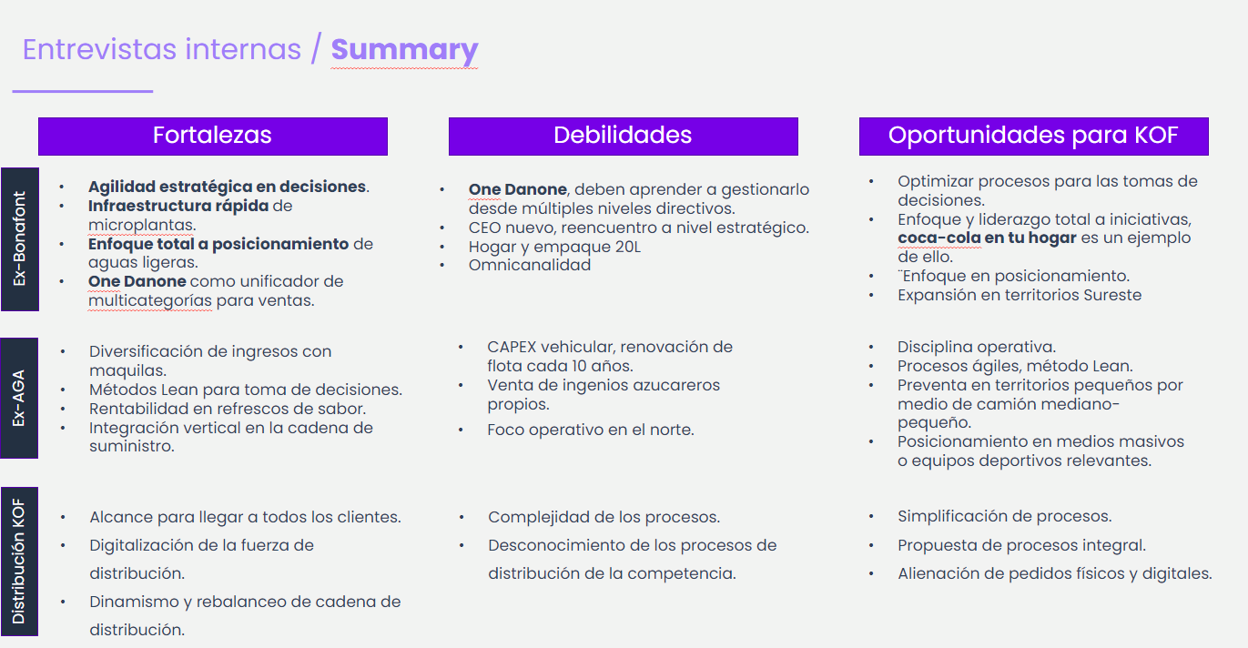
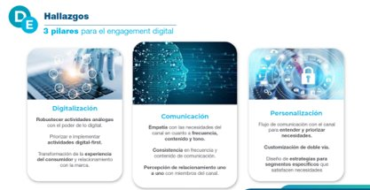
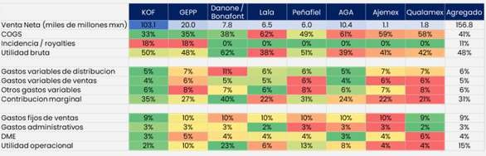
1. Recopilación y análisis de información existente - Tugó
Revisión de información
Data de analytics: tráfico, origen, browsing, drop off, ventas, perfilamiento, entre otros. Ejemplo: Google Analitics
Historial de características del website, cuando fueron desplegadas y los resultados obtenidos.
Roadmap de desarrollo
⁠Historia de experimentos
⁠Documentos explicativos explicando premisas de diseño, marca, funcionalidad
Entrevistas internas al equipo Tugo
Duración 1 semana
Confidential and proprietary. Not for distribution unless explicitly approved by IOTA Impact or the IOTA Alliance.

Slide 10
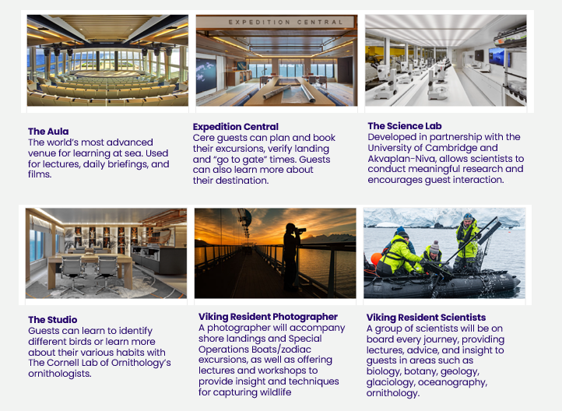
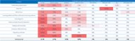
2. Benchmark competitivo y cliente oculto
Benchmarks de competidores
Revisión de anuncios y cambios en los websites y campañas para determinar tendencias y reaccionar ágilmente
Benchmark de precios
Análisis de mejores prácticas encontradas
Análisis detallado de 4 competidores nacionales en el Website journey según necesidades priorizadas con Tugo y de 15 jugadores internacionales
Cliente oculto
Compra oculta y uso de otras funcionalidades y contactos en el website Tugo y de competidores para identificar desempeño y opciones de mejora
Segmentación de categorías de compra a ser definidas por Tugó. Ej: Home, Office, Accesorios
Se analizará todo el customer journey digital incluyendo entrega del producto, trazabilidad y post-venta.
Duración: 2 semanas

Slide 11
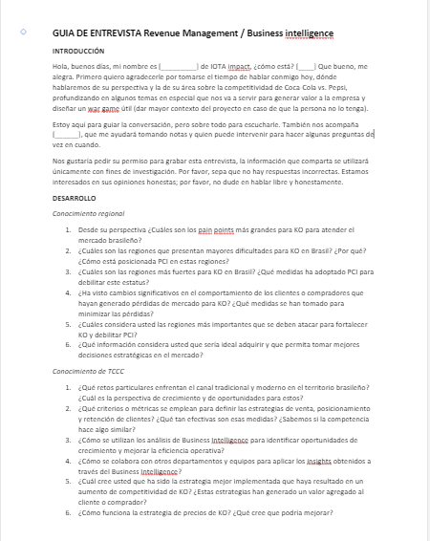
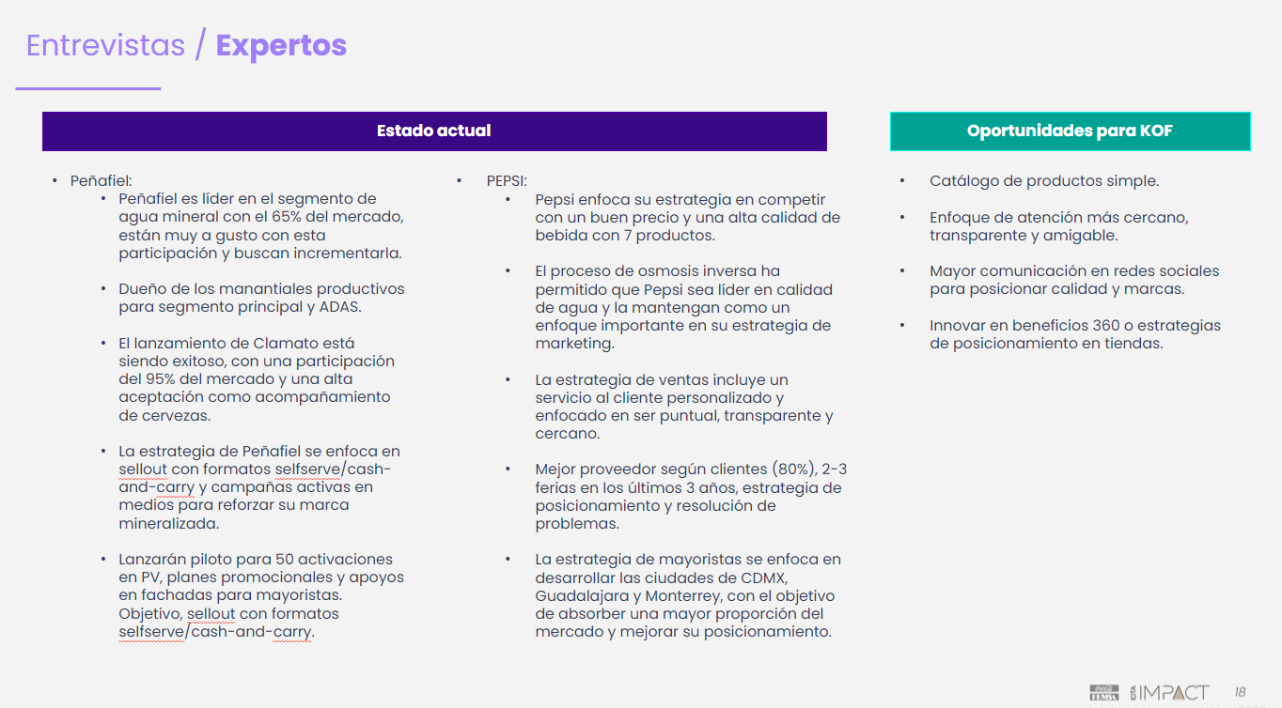
3. Entrevistas a compradores Tugó y otras marcas
Entrevistas a clientes existentes
50 entrevistas a clientes Tugó y otras marcas definidas por Tugó , usuarios y compradores del canal digital
Clientes a ser entrevistados de Tugó y otras marcas validación previa con el equipo Tugó antes de comenzar el ejercicio
Para las entrevistas se prepara una guía de entrevistas previamente validada por Tugó. Duración aprox. De 1 hora.
Se incluirán 3-4 preguntas referentes a la percepción general del cliente respecto a la marca, calidad, precios etc. Estos aspectos serán acordados con Tugó antes de comenzar las entrevistas.
Duración 2 semanas
Confidential and proprietary. Not for distribution unless explicitly approved by IOTA Impact or the IOTA Alliance.

Slide 12
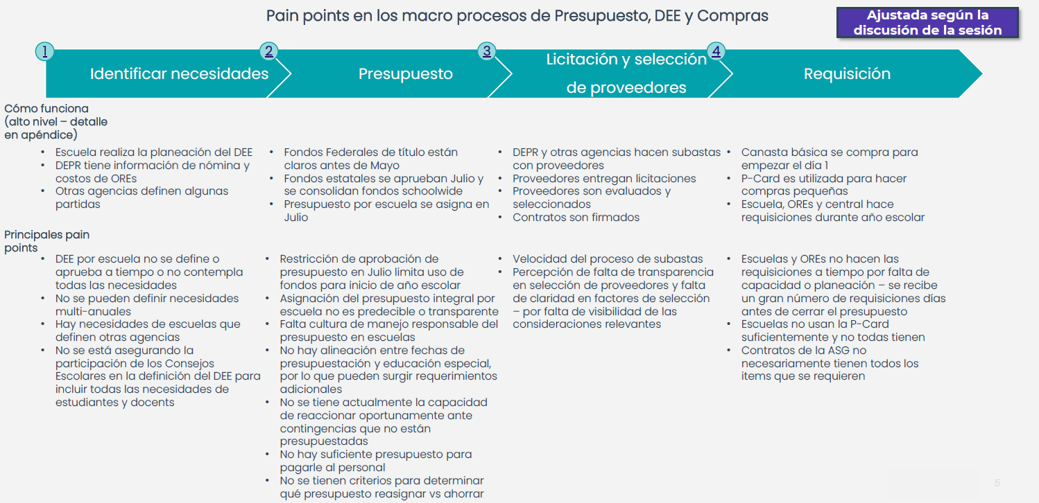
4. Análisis de Hallazgos de áreas de oportunidad de mejora
Aspectos a ser analizados:
Objetivo primordial: entendimiento profundo del consumidor
Definición de puntos de contacto, recopilación de datos, segmentación de usuarios
Mapeo del Customer journey
Identificación de problemas comunes y priorización de áreas a ser revisadas
Duración 1 semana
Confidential and proprietary. Not for distribution unless explicitly approved by IOTA Impact or the IOTA Alliance.

Slide 13
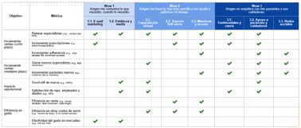
5. Workshop Design Thinking y roadmap de quick-wins
Workshop Design Thinking
Workshop de 2 días para profundización y entendimiento de hallazgos
Priorización y definición de dos áreas de oportunidad de mejora a ser trabajadas (2 a 4 máximo)
Roadmap con Acciones a ser implementadas
Identificación de quick-wins y soluciones estructurales
Priorización y plan
Duración: 2 semanas
Modalidad: presencial
Confidential and proprietary. Not for distribution unless explicitly approved by IOTA Impact or the IOTA Alliance.

Slide 14

3. Equipos, tiempos e inversión
Opciones para adaptar las intervenciones a las prioridades y capacidades de TUGO
Equipos
Inversión
Confidential and proprietary. Not for distribution unless explicitly approved by IOTA Impact or the IOTA Alliance.

Slide 15
3.1 Equipos a Cargo del Proyecto
Project Leadership
Andrés Satizábal (Ex- McKinsey, 23 años de experiencia en consultoría y market research)
Jessica Boccardo (Ex- Boston Consulting Group, 12 años de experiencia en consultoría y transformación)
Jordi Monso (Consultor Internacional Ex McKinsey, +15 años de experiencia en consultoría)
Project Management
Natalia Iragorri (15+ años en mercadeo y branding)
Gabriela Rodriguez (experienced project leader at IOTA)
Valentina Fernandez (experienced project leader at IOTA)
Project Team
Analistas dedicados
Especialistas técnicos
Gestión de herramientas
Equipos de coordinación
Confidential and proprietary. Not for distribution unless explicitly approved by IOTA Impact or the IOTA Alliance.
Confidential and proprietary. Not for distribution unless explicitly approved by IOTA Impact or the IOTA Alliance.

Slide 16
3.3 Cronograma Actividades Customer Journey Website
Actividad | S-1 | S0 | S1 | S2 | S3 | S4 | S5 | S6 | S7
Requerimientos de información existente para pre-diseño de cuestionarios y Kick-Off del proyecto
Recopilación y análisis de información existente
Benchmark competitivo y cliente oculto
Entrevistas a compradores Tugo y otras marcas
Análisis de Hallazgos y cliente oculto
Workshop y plan de priorización de iniciativas de mejora en Customer Journey Website
Confidential and proprietary. Not for distribution unless explicitly approved by IOTA Impact or the IOTA Alliance.

Slide 17
3.2 Inversión Customer Experience & Competitor Benchmark
Objetivo | Actividades | Duración | Costo | Opciones a considerar
Customer Journey Website | 1 benchmark competitivo y cliente oculto Tugó y 4 competidores locales, así como 15 jugadores internacionales Entrevistas a 50 compradores Tugó Análisis de hallazgos Definición de roadmap de mejora en los journeys | 7 semanas | U$22k Nota: precios no incluyen IVA Facturación 50% al iniciar y 50% al finalizar a satisfacción de Tugó | Precios de 2023 se extenderían a 2024 si se inicia el trabajo en Enero del 2024
Confidential and proprietary. Not for distribution unless explicitly approved by IOTA Impact or the IOTA Alliance.

Slide 18

Let's Future-Proof Your Business.
Cutting-edge research & consulting solutions.
Ana.duran@iotaimpact.com
www.iotaimpact.com
Confidential and proprietary. Not for distribution unless explicitly approved by IOTA Impact or the IOTA Alliance.

Slide 19
4. Apéndice – quiénes sómos
Confidential and proprietary. Not for distribution unless explicitly approved by IOTA Impact or the IOTA Alliance.

Slide 20











IOTA Impact
Orientado hacia las personas, impulsado por la información.
Nos especializamos en soluciones de consultoría
automatizada, analítica de datos y tecnología
emergente, brindando a nuestros clientes agilidad
y asertividad en la toma de decisiones a un costo
muy bajo.
Confidential and proprietary. Not for distribution unless explicitly approved by IOTA Impact or the IOTA Alliance.

Slide 21





PRESENCIA GLOBAL EN CRECIMIENTO
GRUPO IOTA IMPACT EN NUMEROS
30 años de experiencia colectiva
600 clientes, 10,000 proyectos mano a mano con nuestros socios
Algunos de nuestros aliados estratégicos:
Oval, VíaCiencia, Küdaw, y Unimind
Industrias: Alimentos & Bebidas, Retail, Educación, Tecnología, Turismo, Sector Publico, Manufactura y Financiera entre otras.
Confidential and proprietary. Not for distribution unless explicitly approved by IOTA Impact or the IOTA Alliance.

Slide 22

AYUDANDO A LAS EMPRESAS A SER MEJORES
3 Pilares de Acción:
Crecimiento en ventas: profundo entendimiento de los consumidores, competidores y canales.
Expansión de oportunidades: transición a nuevos segmentos de mercado y entrada a nuevas geografías con potencial de crecimiento.
Future-proof del negocio: identificar posibles innovaciones para el negocio, captura de posibles oportunidades emergentes y mitigación de riesgos.
Confidential and proprietary. Not for distribution unless explicitly approved by IOTA Impact or the IOTA Alliance.

